Slide 1



Slide 2

目标:
  给出归约的形式定义.
提纲:
  Karp归约
  HAMPATH ≤_{p} HAMCYCLE
  Cook归约
  NPC

Slide 3

如果问题A可以有效的转化成问题B…
A
B
≤_{p}
那么 B 至少和 A一样困难.

Slide 4

即存在TM对输入 w多项式时间停机输出 f(w).
定义: A≤_{p} B
语言 A 多项式时间归约到 B 如果存在多项式时间可计算的函数f:Σ*→Σ*,
使得对任意的w,
w∈A ⇔ f(w)∈B

Slide 5

A
B
f
Σ* - A
Σ* - B
Σ*
Σ*

Slide 6
A的多项式时间算法
f
B的多项式时间算法
f(w)
f(w)∈B?
w
w∈A?

Slide 7


构造 f.
说明 f 是多项式时间可计算的.
证明 f 是一个归约, 即:
  If w∈A then f(w)∈B
  If f(w)∈B then w∈A

Slide 8


我们刚才描述的归约亦称为:
  多项式时间映射(mapping) 归约
  多项式时间多对一(many-one) 归约
  多项式时间Karp归约
无特殊说明, 我们谈论的归约就是上述归约.

Slide 9


Hamiltonian Path与Hamiltonian Circle问题
并由此介绍另一种常用归约

Slide 10

问题: 有向图G=(V,E) 中两定点 s≠t∈V.
判断是否存在 s 到 t 的道路, 经过每个顶点一次.

Slide 11

问题: 判断有向图G=(V,E) 中是否存在回路, 经过每个顶点恰好一次.

Slide 12

f( <G=(V,E),s,t> ) = <G’=(V∪{u},E∪{(u,s),(t,u)})>
n
s
s
≤_{p}
t
t

Slide 13

如果在原图中存在Hamiltonian道路 (v₀=s,v₁,…,v_{n}=t), 那么在新图中 (u,v₀=s,v₁,…,v_{n}=t,u) 一定是一个 Hamiltonian 回路.

Slide 14
(u,s) 和 (t,u) 必定在构造的新图中的回路中, 因此去掉 u 得到 s 到 t 的道路.

Slide 15
✓
构造 f.
说明 f 是多项式时间可计算的.
证明 f 是一个归约, 即:
  If w∈HAMPATH then f(w)∈HAMCYCLE
  If f(w)∈HAMCYCLE then w∈HAMPATH
✓
容易验证
✓

Slide 16


Cook 归约(多项式时间Turing归约):
有效使用一个判定 B的“black box” (procedure), 构造判定 A的多项式时间的机器.
B的多项式时间算法
A的多项式时间算法

Slide 17

对每条边 (u,v)∈E,
  去掉(u,v), 如果存在 v 到 u 的Hamiltonian path, output ‘YES’
Output ‘NO’
HAMPATH oracle

Slide 18


Cook归约允许我们调用多次调用过程 (而不是 1次).
进行Karp归约时, 我们必须输出调用过程的结果.
Karp归约是一种特殊的Cook归约.

Slide 19

定义: C 是一个复杂性类, L 是一个语言. 我们说 L C-Complete, 如果:
  L ∈ C
  对任意的 A∈C, A 可归约到 L.

Slide 20
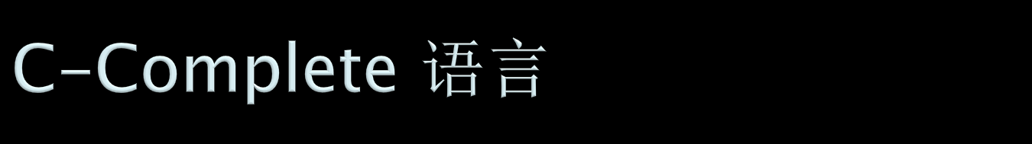
困难性
C-Complete
C

Slide 21

C
B
A
Cook-Levin 定理

Slide 22


问题: 判定一个布尔表达式是否可满足.
一个可满足的布尔表达式:
F
T
T
F
T
T
一个不可满足的布尔表达式:

Slide 23

SAT
NP
Co-NP
P

Slide 24
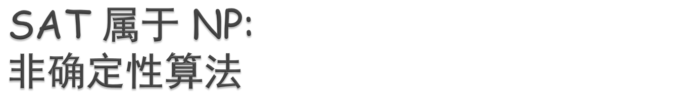

猜测变量的一个赋值.
检验赋值的结果.
F
T
T
F
T
T
x₁
F
✓
x₂
T
x₃
T

Slide 25

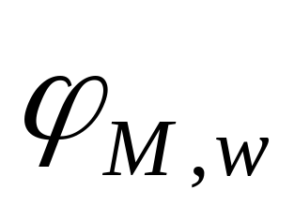

证明思想: 对于任意的 NP 机器 M 和任意输入 w, 构造布尔表达式ϕ_{M,w} , 当且仅当 M 接受 w 时可满足.
...
...

Slide 26

SAT
NP
Co-NP
NPC
P

Slide 27

从现在开始要说明一个 NP 问题是 NP-Complete, 我们仅仅需要将 SAT 归约到这个问题.
任何一个 NP
问题
可归约到...
SAT
可以归约到...
我们已经证明
新的NP
问题
新问题也是NPC

